Slide 1
АКТУАЛЬНЫЕ ВОПРОСЫ БУХГАЛТЕРСКОГО УЧЁТА В ОРГАНИЗАЦИЯХ ГОСУДАРСТВЕННОГО СЕКТОРА
Начальник отдела КСП Калужской области
Жемаркина Р.Е.

Slide 2
С 1 мая у госзаказчиков появилась обязанность оплачивать контракты в срок, не превышающий 30 дней
По новому закону 30 дней для оплаты контракта следует отсчитывать с даты подписания заказчиком документа о приемке.
При этом правительство может установить иной срок оплаты, чтобы обеспечить обороноспособность и безопасность государства.
Для контрактов, заключенных с субъектами малого предпринимательства, социально ориентированными некоммерческими организациями, срок оплаты теперь не должен превышать 15 рабочих дней с даты подписания заказчиком документа о приемке.
До внесения описанных изменений Закон N 44-ФЗ не содержал нормы, которая устанавливала бы предельный срок оплаты по всем контрактам. Был определен только срок оплаты по контрактам, заключенным с СМП и СОНКО, - не более 30 дней с даты, когда заказчик подписал документ о приемке.
Документ: Федеральный закон от 01.05.2017 N 83-ФЗ (вступил в силу 1 мая 2017 года)

Slide 3
Федеральный закон от 01.05.2017 N 83-ФЗ
"О внесении изменений в статьи 30 и 34 Федерального закона "О контрактной системе в сфере закупок товаров, работ, услуг для обеспечения государственных и муниципальных нужд"
статью 34 дополнить частью 13.1 следующего содержания:
"13.1. Срок оплаты заказчиком поставленного товара, выполненной работы (ее результатов), оказанной услуги, отдельных этапов исполнения контракта должен составлять не более тридцати дней с даты подписания заказчиком документа о приемке, предусмотренного частью 7 статьи 94 настоящего Федерального закона, за исключением случая, указанного в части 8 статьи 30 настоящего Федерального закона, а также случаев, когда Правительством Российской Федерации в целях обеспечения обороноспособности и безопасности государства установлен иной срок оплаты.".

Slide 4
Федеральный закон от 01.05.2017 N 83-ФЗ
"О внесении изменений в статьи 30 и 34 Федерального закона "О контрактной системе в сфере закупок товаров, работ, услуг для обеспечения государственных и муниципальных нужд"
8. В случае, если в извещении об осуществлении закупки установлены ограничения в соответствии с частью 3 настоящей статьи, в контракт, заключаемый с субъектом малого предпринимательства или социально ориентированной некоммерческой организацией, включается обязательное условие об оплате заказчиком поставленного товара, выполненной работы (ее результатов), оказанной услуги, отдельных этапов исполнения контракта не более чем в течение пятнадцати рабочих дней с даты подписания заказчиком документа о приемке, предусмотренного частью 7 статьи 94 настоящего Федерального закона.

Slide 5
С 1 октября 2017 года изменятся правила начисления пеней. Если просрочка составит более 30 календарных дней, то сумма пеней будет больше (статья 75 НК РФ).
4. Пеня за каждый календарный день просрочки исполнения обязанности по уплате налога определяется в процентах от неуплаченной суммы налога.
Процентная ставка пени принимается равной:
для организаций:
за просрочку исполнения обязанности по уплате налога сроком до 30 календарных дней (включительно) - одной трехсотой действующей в это время ставки рефинансирования Центрального банка Российской Федерации;
за просрочку исполнения обязанности по уплате налога сроком свыше 30 календарных дней - одной трехсотой ставки рефинансирования Центрального банка Российской Федерации, действующей в период до 30 календарных дней (включительно) такой просрочки, и одной стопятидесятой ставки рефинансирования Центрального банка Российской Федерации, действующей в период начиная с 31-го календарного дня такой просрочки.

Slide 6

С 18 июня усилена административная ответственность за нарушение бюджетного законодательства
ИЗМЕНЕНИЯ В КоАП РФ
• должностные лица учреждений заплатят штраф от 100 до 1000 руб. за невыполнение государственного, муниципального задания. За повторное правонарушение штраф выше — от 10 до 30 тыс. руб. Сейчас таких штрафов нет;
• должностных лиц казенных учреждений оштрафуют за нарушение порядка бюджетного учета показателей бюджетных ассигнований, лимитов бюджетных обязательств, принятых бюджетных и денежных обязательств. Сейчас в КоАП РФ говорится, что ответственность наступает за нарушение порядка учета бюджетных обязательств.
Документ: Федеральный закон от 07.06.2017 N 118-ФЗ (вступает в силу 18 июня 2017 года)

Slide 7

Административная ответственность за нарушение бюджетного законодательства
Статья 15.15.7. Нарушение порядка составления, утверждения и ведения бюджетных смет
Нарушение казенным учреждением порядка составления, утверждения и ведения бюджетных смет или порядка бюджетного учета казенным учреждением показателей бюджетных ассигнований, лимитов бюджетных обязательств, а также принятых бюджетных и денежных обязательств -
(в ред. Федерального закона от 07.06.2017 N 118-ФЗ)
влечет наложение административного штрафа на должностных лиц в размере от десяти тысяч до тридцати тысяч рублей.

Slide 8
Казенные учреждения будут составлять бюджетные сметы по обновленным правилам
С 14 ноября 2016 года действуют утвержденные Минфином изменения общих требований к бюджетным сметам. Региональные и муниципальные казенные учреждения должны применять эти требования начиная со сметы на 2018 год, а федеральные казенные учреждения - со сметы на 2017 год.
Остановимся на основных изменениях:
- учреждению необходимо утвердить смету не позднее 10 рабочих дней со дня доведения ему лимитов бюджетных обязательств;
- утвержденную смету с обоснованиями (расчетами) плановых сметных показателей учреждение должно направить главному распорядителю бюджетных средств. Аналогичное правило действует, если учреждение вносит изменения в смету;
- главный распорядитель не вправе дополнять форму сметы реквизитами, разделами и определять правила ее заполнения.
Приказ Минфина России от 30.09.2016 N 168н
"О внесении изменений в Общие требования к порядку составления, утверждения и ведения бюджетной сметы казенного учреждения, утвержденные приказом Министерства финансов Российской Федерации от 20 ноября 2007 г. N 112н"

Slide 9
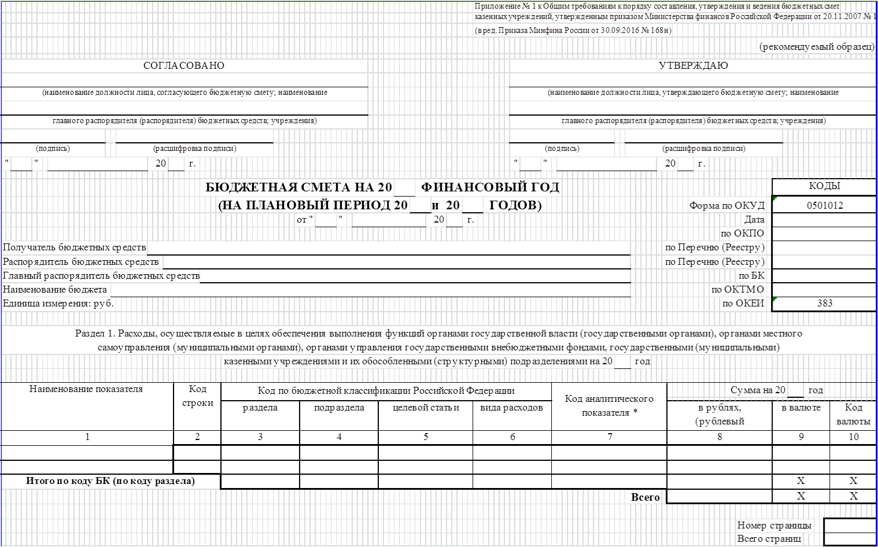

Slide 10
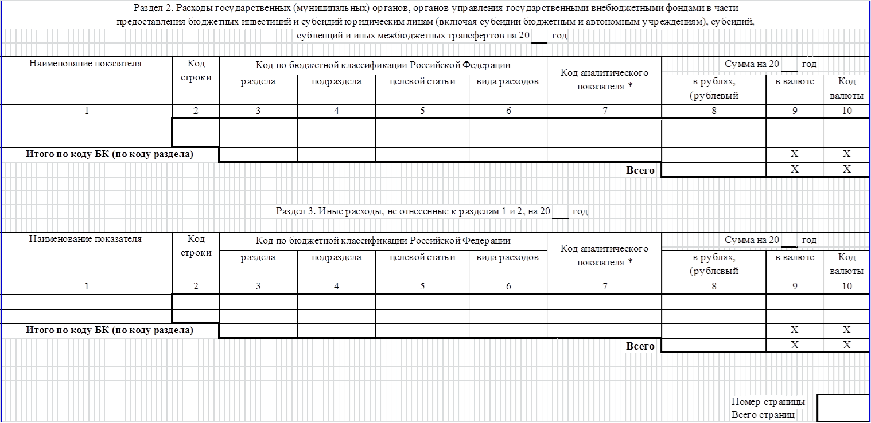

Slide 11
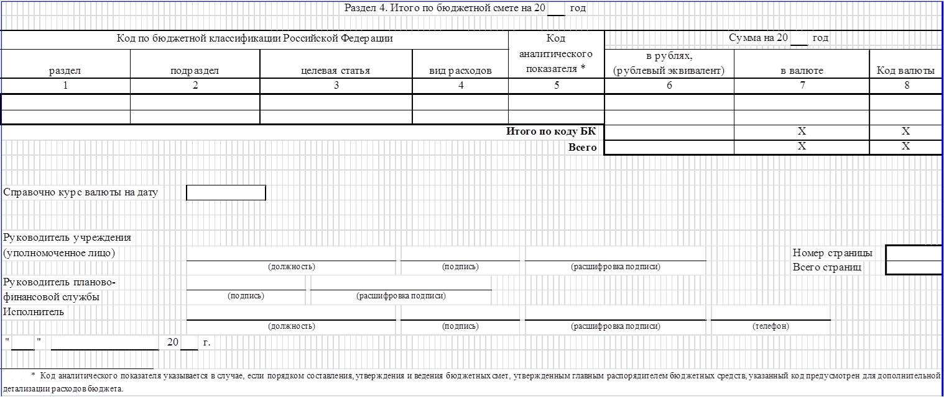

Slide 12

Порядок составления смет
<*> Код аналитического показателя указывается в случае, если порядком составления, утверждения и ведения бюджетных смет, утвержденным главным распорядителем бюджетных средств, указанный код предусмотрен для дополнительной детализации расходов бюджета.

Slide 13

Новые формы отчетности по персонифицированному учету
Форму СЗВ-СТАЖ, а вместе с ней и форму ОДВ-1 юрлица впервые должны будут подать в территориальный орган ПФР в 2018 году, отчитываясь за 2017 год. По общему правилу сведениянеобходимо представлять ежегодно не позднее 1 марта года, следующего за отчетным.

Slide 14
ПРАВЛЕНИЕ ПЕНСИОННОГО ФОНДА РОССИЙСКОЙ ФЕДЕРАЦИИ ПОСТАНОВЛЕНИЕ от 11 января 2017 г. N 3п ОБ УТВЕРЖДЕНИИ ФОРМЫ "СВЕДЕНИЯ О СТРАХОВОМ СТАЖЕ ЗАСТРАХОВАННЫХ ЛИЦ (СЗВ-СТАЖ)",

Slide 15

Проезд по платной дороге
Организации могут обосновать целесообразность расходов на использование платной автодороги приказом руководителя организации либо служебной запиской от водителя об использовании платных автодорог (либо их участков), в котором должны быть указаны причины выбора такой дороги для маршрута следования транспортного средства (например, экономия эксплуатационных расходов за счет снижения расхода горюче-смазочных материалов, износа шин, расходов на ремонт и расходов по другим статьям эксплуатационных затрат, времени доставки грузов и пассажиров, снижение ущерба от дорожно-транспортных происшествий).

Slide 16
Проезд по платной дороге (Росавтодор)
Центр продаж и обслуживания в г.Калуга
Находится Бизнес-центре "М-11" по адресу город Калуга, ул. Мичурина, д.11, офис 308 (3й этаж).
Режим работы: с понедельника по пятницу - с 9:00 до 21:00, суббота - с 9:00 до 18:00.
Контактные телефоны: +7 (4842) 92-22-86, +7 (4842) 92-22-87

Slide 17
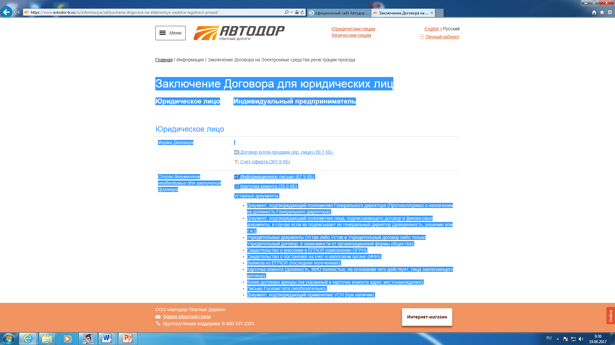

Slide 18

Об отражении в бухгалтерском (бюджетном) учете ГСМ, приобретенных учреждением в рамках закупки, а также работником, находящимся в служебной командировке, в рамках иных расходов на проезд до места командирования и обратно на служебном автотранспорте.
МИНИСТЕРСТВО ФИНАНСОВ РОССИЙСКОЙ ФЕДЕРАЦИИ
ПИСЬМО
от 15 июля 2016 г. N 02-05-10/41796

Slide 19
В случае приобретения горюче-смазочных материалов (далее - ГСМ) в соответствии с закупкой, осуществляемой учреждением (уполномоченным на то работником учреждения) как юридическим лицом (вид расходов 244 "Прочая закупка товаров, работ и услуг для обеспечения государственных (муниципальных) нужд", увязанный в целях бюджетного учета с подстатьей 340 "Увеличение стоимости материальных запасов" КОСГУ), принятие ГСМ к учету отражается по следующим корреспонденциям

Slide 20
В случае осуществления работником учреждения, находящимся в служебной командировке, расходов на приобретение ГСМ (вид расходов 122,112 «Иные выплаты персоналу» подстатья 212 «Прочие выплаты»

Slide 21

С 1 июля 2017 года листок нетрудоспособности может быть выдан в форме электронного документа
Федеральный закон от 01.05.2017 N 86-ФЗ
"О внесении изменений в статью 13 Федерального закона "Об обязательном социальном страховании на случай временной нетрудоспособности и в связи с материнством" и статьи 59 и 78 Федерального закона "Об основах охраны здоровья граждан в Российской Федерации"

Slide 22

Для чего вводится электронный листок нетрудоспособности
ПЛЮСЫ + Электронный больничный не потребуется проверять на подлинность, исчезнет риск «подделок», что позволит избежать споров при проверке ФСС. Электронный документ позволит свести к «нулю» риск ошибок в отличии от заполнения бумажного больничного листка.
МИНУСЫ - Потребуются специальные программы и электронные подписи, чтобы принимать документы. Наряду с электронными боллистками будут применяться бумажные, что увеличит работу бухгалтерских служб.

Slide 23
Как работает электронный больничный
Электронный лист практически ничем не отличается от бумажного. Это тот же привычный больничный, только в виде электронного документа. Он подписывается усиленной квалифицированной электронной подписью. Для приема больничного в электронном виде работодатель должен иметь программное обеспечение и доступ к интернету.
Выписать электронку могут только медучреждения, подключенные к Медицинской информационной системе. Как только врач закрывает больничный, информация об этом поступает в отделение ФСС и по месту работы пациента. При этом гражданину при выписке сообщается номер электронного больничного. С этим номером он идет в бухгалтерию.
Бухгалтер вводит номер в базу данных, узнает нужную информацию для начисления пособия и подготавливает реестр в ФСС (либо в программном продукте ФСС заполняет данные). Работодатель видит в базе название медучреждения, номер и дату выдачи листа, дни болезни, ФИО. Подделать такой больничный практически невозможно, так как он идет по защищенным каналам связи и подписывается цифровой подписью медучреждения и врача.

Slide 24
Федеральный закон от 25.04.2002 N 40-ФЗ
(ред. от 28.03.2017)
"Об обязательном страховании гражданской ответственности владельцев транспортных средств"
Размер расходов на запасные части (за исключением случаев возмещения причиненного вреда в порядке, предусмотренном пунктами 15.1 - 15.3 настоящей статьи) определяется с учетом износа комплектующих изделий (деталей, узлов и агрегатов), подлежащих замене при восстановительном ремонте. При этом на указанные комплектующие изделия (детали, узлы и агрегаты) не может начисляться износ свыше 50 процентов их стоимости.
(в ред. Федерального закона от 28.03.2017 N 49-ФЗ)

Slide 25

ОСАГО
При возмещении вреда устанавливается приоритет восстановительного ремонта поврежденного ТС над страховой выплатой
"Положение о единой методике определения размера расходов на восстановительный ремонт в отношении поврежденного транспортного средства"
(утв. Банком России 19.09.2014 N 432-П)
(Зарегистрировано в Минюсте России 03.10.2014 N 34245)

Slide 26
БАНКОВСКИЕ КАРТЫ «МИР»
К 1 июля 2018 года зарплатные проекты бюджетников нужно перевести на банковские карты "Мир"
Согласно дополнениям к Закону о национальной платежной системе кредитные организации с 1 июля 2018 года должны использовать только национальную платежную карту "Мир" по операциям со следующими выплатами:
- зарплата работников учреждений, государственных и муниципальных органов;
- денежное содержание, вознаграждение, довольствие госслужащих.
Для учреждений, государственных и муниципальных органов нововведение означает, что им необходимо будет перезаключить с банками договоры на обслуживание зарплатных карт сотрудников.
Документ: Федеральный закон от 01.05.2017 N 88-ФЗ (вступил в силу 1 мая 2017 года)

Slide 27
Принят закон о сокращении продолжительности отпуска муниципального служащего
Для всех категорий муниципальных служащих продолжительность ежегодного основного отпуска будет одинаковая - 30 календарных дней с 12 мая 2017 года. Сейчас по Закону о муниципальной службе в РФ она может быть больше для отдельных групп должностей муниципальной службы, если это определено региональными законами.
Кроме того, ограничат 10 календарными днями продолжительность ежегодного дополнительного оплачиваемого отпуска за выслугу лет, предоставляемого муниципальному служащему. Сейчас она может достигать 15 календарных дней.
В Законе о муниципальной службе в РФ будет установлена продолжительность ежегодного дополнительного оплачиваемого отпуска за ненормированный служебный день. Такой отпуск может составлять только три календарных дня.
Для муниципальных служащих, у которых на 12 мая останутся неиспользованные ежегодные оплачиваемые отпуска или их части, установлены переходные положения. Эти отпуска сохраняются. Муниципальный служащий вправе их использовать либо получить компенсацию за неиспользованные ежегодные оплачиваемые отпуска или их части. Для служащих, которые на 12 мая 2017 года замещают должности муниципальной службы, исчислять продолжительность ежегодных оплачиваемых отпусков по новым правилам следует начиная с их нового служебного года.
Документ: Федеральный закон от 01.05.2017 N 90-ФЗ (вступает в силу 12 мая 2017 года)

Slide 28

ИЗМЕНЕНИЯ В ТРУДОВОЙ КОДЕКС
в новой редакции изложена ст. 145 ТК РФ, предусматривающая порядок определения условий оплаты труда руководителей, их заместителей, главных бухгалтеров у отдельных работодателей.
Изменения коснулись руководителей, их заместителей, главных бухгалтеров государственных внебюджетных фондов РФ; государственных или муниципальных учреждений.

Slide 29
Статья 145. Условия оплаты труда руководителей, их заместителей, главных бухгалтеров
Предельный уровень соотношения среднемесячной заработной платы руководителей, их заместителей, главных бухгалтеров государственных внебюджетных фондов Российской Федерации, территориальных фондов обязательного медицинского страхования, государственных и муниципальных учреждений, государственных и муниципальных унитарных предприятий, формируемой за счет всех источников финансового обеспечения и рассчитываемой за календарный год, и среднемесячной заработной платы работников таких фондов, учреждений, предприятий (без учета заработной платы соответствующего руководителя, его заместителей, главного бухгалтера) определяется государственным органом, органом местного самоуправления, организацией, осуществляющими функции и полномочия учредителя соответствующих фондов, учреждений, предприятий, в размере, не превышающем размера, который установлен:
нормативными правовыми актами Правительства Российской Федерации;
нормативными правовыми актами субъектов Российской Федерации;
нормативными правовыми актами органов местного самоуправления.
Предельные уровни соотношения среднемесячной заработной платы, установленные в соответствии с частью второй статьи 145 (в ред. Федерального закона от 03.07.2016 N 347-ФЗ), применяются с 1 января 2017 года.

Slide 30
Установлены предельные уровни соотношения среднемесячной заработной платы
В настоящее время такие предельные размеры установлены:
- для руководителей, их заместителей и главных бухгалтеров федеральных государственных учреждений и предприятий в кратности от 1 до 8 (постановление Правительства Российской Федерации от 10 декабря 2016 г. N 1339, изменения в постановления Правительства Российской Федерации от 5 августа 2008 г. N 583 и от 2 января 2015 г. N 2);
- для председателей государственных внебюджетных фондов в кратности до 10, для их заместителей, главных бухгалтеров в кратности до 8 (постановление Правительства Российской Федерации 29 ноября 2016 г. N 1259).

Slide 31
Установить предельный уровень соотношения среднемесячной заработной платы руководителей, их заместителей, главных бухгалтеров государственных учреждений и среднемесячной заработной платы работников таких учреждений (без учета заработной платы соответствующего руководителя, его заместителей, главного бухгалтера) в размере 6.
ОБРАЗОВАНИЕ
КУЛЬТУРА
Приказ Министерства образования и науки Калужской обл. от 02.05.2017 N 631
"Об установлении предельного уровня соотношения среднемесячной заработной платы руководителей, их заместителей, главных бухгалтеров и среднемесячной заработной платы работников (без учета заработной платы соответствующего руководителя, его заместителей, главного бухгалтера) государственных учреждений Калужской области, в отношении которых функции и полномочия учредителя осуществляет министерство образования и науки Калужской области, формируемой за счет всех источников финансового обеспечения и рассчитываемой за календарный год"
Приказ Министерства культуры и туризма Калужской обл. от 20.04.2017 N 151
"Об установлении предельного уровня соотношения среднемесячной заработной платы руководителей, их заместителей, главных бухгалтеров государственных учреждений, в отношении которых министерство культуры и туризма Калужской области осуществляет функции и полномочия учредителя, формируемой за счет всех источников финансового обеспечения и рассчитываемой за календарный год, и среднемесячной заработной платы работников таких учреждений (без учета заработной платы соответствующего руководителя, его заместителей, главного бухгалтера)"

Slide 32
Установить предельный уровень соотношения среднемесячной заработной платы руководителей, их заместителей, главных бухгалтеров государственных учреждений и среднемесячной заработной платы работников таких учреждений (без учета заработной платы соответствующего руководителя, его заместителей, главного бухгалтера) в размере 6.
ПРИРОДНЫЕ РЕСУРСЫ и ЭКОЛОГИЯ
ГОСУДАРСТВЕННЫЕ УЧРЕЖДЕНИЯ КАЛУЖСКОЙ ОБЛАСТИ
Приказ Министерства природных ресурсов и экологии Калужской обл. от 20.04.2017 N 51-ор
"Об установлении предельного уровня соотношения среднемесячной заработной платы руководителей, их заместителей, главных бухгалтеров и среднемесячной заработной платы работников государственных учреждений, подведомственных министерству природных ресурсов и экологии Калужской области"
Постановление Правительства Калужской области от 23.03.2017 N 159
"Об установлении предельного уровня соотношения среднемесячной заработной платы руководителей, их заместителей, главных бухгалтеров Территориального фонда обязательного медицинского страхования Калужской области, государственных учреждений Калужской области, государственных унитарных предприятий Калужской области, формируемой за счет всех источников финансового обеспечения и рассчитываемой за календарный год, и среднемесячной заработной платы работников таких фондов, учреждений, предприятий (без учета заработной платы соответствующего руководителя, его заместителей, главного бухгалтера)"

Slide 33
Постановление Правительства РФ от 24.12.2007 N 922
(ред. от 10.12.2016)
«Об особенностях порядка исчисления средней заработной платы»
Для исчисления среднемесячной заработной платы работников
Для исчисления среднемесячной заработной платы руководителей, заместителей руководителей, главных бухгалтеров
В соответствии с новым пунктом 20 Порядка N 922 среднемесячную заработную плату первых лиц необходимо определять путем деления суммы фактически начисленной заработной платы за календарный год на 12 (количество месяцев в году). Если кто-то из первых лиц работал в учреждении неполный календарный год, то среднемесячная заработная плата определяется исходя из фактически отработанных полных календарных месяцев.
Обратите внимание! По каждой должности первых лиц среднемесячную заработную плату необходимо исчислять отдельно.
Пункт 20 Порядка N 922 регламентирует исчисление среднемесячной заработной платы работников в целях определения соотношения без учета заработной платы первых лиц. Такая зарплата с 1 января 2017 года должна быть определена как 1/12 (по числу месяцев в году) от частного между суммой фактически начисленной заработной платы работников списочного состава и среднесписочной численностью работников (без первых лиц), определенной на основе методики, используемой для целей осуществления федерального статистического наблюдения.
Примечание. Среднесписочную численность необходимо исчислять в соответствии с пунктами 77 - 84 Указаний по заполнению ряда форм федерального статистического наблюдения, утвержденных Приказом Росстата от 26.10.2015 N 498.

Slide 34
РАЗМЕЩЕНИЕ ИНФОРМАЦИИ
ТРУДОВОЙ КОДЕКС Статья 349.5. Размещение информации о среднемесячной заработной плате руководителей, их заместителей и главных бухгалтеров организаций в информационно-телекоммуникационной сети "Интернет"
Информация о рассчитываемой за календарный год (2017 год) среднемесячной заработной плате руководителей, их заместителей и главных бухгалтеров
размещаться в информационно-телекоммуникационной сети "Интернет" на официальных сайтах указанных фондов, учреждений, предприятий не позднее 15 мая 2018 года.

Slide 35
РАЗМЕЩЕНИЕ ИНФОРМАЦИИ
Принято постановление Правительства Российской Федерации 28 декабря 2016 г. N 1521 "Об утверждении Правил размещения информации о среднемесячной заработной плате руководителей, их заместителей и главных бухгалтеров государственных внебюджетных фондов Российской Федерации, федеральных государственных учреждений и федеральных государственных унитарных предприятий". Согласно данному постановлению Информация о среднемесячной заработной плате руководителя должна размещаться в сети "Интернет" не позднее 15 мая года, следующего за отчетным.

Slide 36
ОТВЕТСТВЕННОСТЬ
Федеральным законом от 3 июля 2016 г. N 347-ФЗ предусматривается ответственность руководителя за несоблюдение предельного соотношения среднемесячных заработных плат заместителей руководителя и главных бухгалтеров и среднемесячных зарплат работников организаций. Данное нарушение включено в основания прекращения трудового договора с руководителем организации.
Ответственность за несоблюдение предельного соотношения зарплаты руководителя и работников несет учредитель в порядке, установленном действующим законодательством (дисциплинарная ответственность - замечание; выговор; предупреждение о неполном должностном соответствии, увольнение (ст. 192 ТК РФ, ст. 57 Федерального закона от 27.07.2004 N 79-ФЗ).
Соблюдение законодательства Российской Федерации, в том числе в части соблюдения Федерального закона от 3 июля 2016 г. N 347-ФЗ осуществляется соответствующими государственными органами, осуществляющими надзор и контроль законодательства Российской Федерации (например, Прокуратура, Счетная палата), а также государственными и муниципальными органами в отношении подведомственных организаций.

Slide 37

Федеральный закон от 18.06.2017 N 125-ФЗ
"О внесении изменений в Трудовой кодекс Российской Федерации"
Начало действия документа - 29.06.2017.
Условия установления неполного рабочего времени сделали более гибкими.
Поправки касаются неполного рабочего времени, оплаты сверхурочной работы и работы в выходные и праздничные дни.

Slide 38

Федеральный закон от 18.06.2017 N 125-ФЗ
"О внесении изменений в Трудовой кодекс Российской Федерации"
Начало действия документа - 29.06.2017.
Статья 93 ТК РФ
Закреплена возможность сокращения продолжительности ежедневной работы (смены) на определенное количество рабочих часов при одновременном сокращении количества рабочих дней в неделю. Ранее ТК РФ предусматривал установление либо неполного рабочего дня (смены), либо неполной рабочей недели.

Slide 39
Федеральный закон от 18.06.2017 N 125-ФЗ "О внесении изменений в Трудовой кодекс Российской Федерации"
Начало действия документа - 29.06.2017.
Статья 153 ТК РФ
Уточнен порядок оплаты сверхурочной работы. При подсчете сверхурочных часов не учитывается работа в выходные и нерабочие праздничные дни, произведенная сверх нормы рабочего времени, поскольку она уже оплачена в повышенном размере или компенсирована другим днем отдыха.

Slide 40
Федеральный закон от 18.06.2017 N 125-ФЗ
"О внесении изменений в Трудовой кодекс Российской Федерации"
Начало действия документа - 29.06.2017.
Статья 153 ТК
Уточнен порядок оплаты труда в выходные и нерабочие праздничные дни. Закреплено, что оплата в повышенном размере производится всем работникам за часы, фактически отработанные в выходной или нерабочий праздничный день. Если на выходной или нерабочий праздничный день приходится часть рабочего дня (смены), в повышенном размере оплачиваются часы, фактически отработанные в этот день (от 0 до 24 часов).

Slide 41
Федеральный закон от 18.06.2017 N 125-ФЗ
"О внесении изменений в Трудовой кодекс Российской Федерации"
Начало действия документа - 29.06.2017.
Ст.108 ТК РФ
Поправки определяют, когда работнику, работающему на условиях неполного рабочего времени, можно установить ненормированный рабочий день. Это допустимо, только если соглашением сторон установлена неполная рабочая неделя, но с полным рабочим днем (сменой).
Также закреплено, что, если установленная для работника продолжительность ежедневной работы (смены) не превышает 4 часов, ему может не предоставляться перерыв для отдыха и питания.

Slide 42
Основные нормы, формирующие концепцию организации учета и отчетности
Федерального закон «О бухгалтерском учете» №402 ФЗ
от 06.12.2011г
Статья 21. Документы в области регулирования бухгалтерского учета
1. К документам в области регулирования бухгалтерского учета относятся:
1) федеральные стандарты;
2) отраслевые стандарты;
3) рекомендации в области бухгалтерского учета;
4) стандарты экономического субъекта.
2. Федеральные и отраслевые стандарты обязательны к применению экономическими субъектами, если иное не установлено в этих стандартах.

Slide 43
МИНИСТЕРСТВО ФИНАНСОВ РОССИЙСКОЙ ФЕДЕРАЦИИ ПРИКАЗ от 10 апреля 2015 г. N 64н
«ОБ УТВЕРЖДЕНИИ ПРОГРАММЫ РАЗРАБОТКИ ФЕДЕРАЛЬНЫХ СТАНДАРТОВ БУХГАЛТЕРСКОГО УЧЕТА ДЛЯ ОРГАНИЗАЦИЙ ГОСУДАРСТВЕННОГО СЕКТОРА»
N п/п | Рабочее наименование проекта федерального стандарта бухгалтерского учета для организаций государственного сектора (далее - федеральный стандарт) | Внесение изменений в действующий федеральный стандарт/разработка нового федерального стандарта | Срок направления проекта федерального стандарта на экспертизу | Срок принятия федерального стандарта | Предполагаемая дата (срок) вступления в силу федерального стандарта | Ответственные исполнители
1 | Концептуальная основа разработки и утверждения федеральных стандартов бухгалтерского учета для организаций государственного сектора | Разработка нового федерального стандарта | Сентябрь 2016 | Декабрь 2016 | 01.01.2018 | Министерство финансов Российской Федерации
2 | Концептуальные основы бухгалтерского учета для организаций государственного сектора | Разработка нового федерального стандарта | Сентябрь 2016 | Декабрь 2016 | 01.01.2018
3 | Представление финансовой отчетности | Разработка нового федерального стандарта | Сентябрь 2016 | Декабрь 2016 | 01.01.2018
4 | Основные средства | Разработка нового федерального стандарта | Сентябрь 2016 | Декабрь 2016 | 01.01.2018

Slide 44
Этапы разработки, утверждения, внедрения федеральных стандартов:
Внед-рение
I этап
11 стандартов
II этап
9 стандартов
III этап
9 стандартов
Утвер-жде-ние
I этап
11 стандартов
II этап
9 стандартов
III этап
9 стандартов
Раз-ра-бот-ка
I этап
11 стандартов
II этап
9 стандартов
III этап
9 стандартов
2016
2017
2018
2018
2019
2020

Slide 45
Предлагается принять следующие стандарты для госсектора
1. Концептуальная основа разработки и утверждения федеральных стандартов бухгалтерского учета для организаций государственного сектора
2. Концептуальные основы бухгалтерского учета для организаций государственного сектора (вместо 157н)
3. Представление финансовой отчетности 4. Основные средства
5.Учетная политика, изменение учетных оценок и ошибки
6. Обесценение активов 7. План счетов казначейского учета и Инструкция по его применению
8. Учетная политика, изменения учетных оценок и ошибки
9. События после отчетной даты
10. Резервы, условные обязательства и условные активы
11. Доходы от необменных операций (налоги и трансферты)
12. Доходы от обменных операций 13. Вознаграждения работникам
14. Влияние изменений курсов иностранных валют 15. Отчеты о движении денежных средств
16. Материальные запасы 17. Нематериальные активы
18. Представление бюджетной информации в финансовой отчетности
19.Порядок составления и представления казначейской отчетности по операциям в системе бюджетных платежей
20. Консолидированная и индивидуальная финансовая отчетность
21. Сегментная отчетность
22. Затраты по займам 23. Концессионные договоры на оказание услуг: учет у концедента 24. Раскрытие информации о связанных сторонах
25. Участие в совместной деятельности 26. Инвестиции в ассоциированные субъекты 27.Финансовые инструменты 28.Строительные контракты 29.Биологические активы (сельское хозяйство)

Slide 46

ФЕДЕРАЛЬНЫЕ СТАНДАРТЫ
В соответствии с Программой разработки федеральных стандартов бухучета для организаций госсектора с 1 января 2018 года должны вступить в силу 11 новых федеральных стандартов. Всего же запланировано 29 таких стандартов. Они будут вводиться в действие поэтапно.

Slide 47

ФЕДЕРАЛЬНЫЕ СТАНДАРТЫ

Slide 48
Стандарт

Slide 49
Стандарт применяется всеми учреждениями госсектора

Slide 50
Стандарт

Slide 51
СРАВНЕНИЕ ПОНЯТИЙ
Инструкция 157н
Стандарт
Основные средства - являющиеся активами материальные ценности независимо от их стоимости со сроком полезного использования более 12 месяцев (если иное не предусмотрено настоящим Стандартом, иными нормативными правовыми актами, регулирующими ведение бухгалтерского учета и составление бухгалтерской (финансовой) отчетности), предназначенные для неоднократного или постоянного использования субъектом учета на праве оперативного управления (праве владения и (или) пользования имуществом, возникающем по договору аренды (имущественного найма) либо договору безвозмездного пользования) в целях выполнения им государственных (муниципальных) полномочий (функций), осуществления деятельности по выполнению работ, оказанию услуг либо для управленческих нужд субъекта учета.
Материальные объекты имущества, независимо от их стоимости, со сроком полезного использования более 12 месяцев, предназначенные для неоднократного или постоянного использования на праве оперативного управления в процессе деятельности учреждения при выполнении им работ, оказании услуг, осуществления государственных полномочий (функций) либо для управленческих нужд учреждения, находящиеся в эксплуатации, запасе, на консервации, сданные в аренду, полученные в лизинг (сублизинг), принимаются к учету в качестве основных средств.

Slide 52
СРАВНЕНИЕ ПОНЯТИЙ
Инструкция 157н
Федеральный стандарт
Балансовой стоимостью объектов нефинансовых активов является их первоначальная стоимость с учетом ее изменений.
Балансовая стоимость - первоначальная стоимость актива с учетом ее изменений.
Переоцененная стоимость - стоимость актива на дату переоценки за вычетом накопленной амортизации и накопленных убытков от обесценения актива.
Остаточная стоимость - стоимость, по которой актив отражается в бухгалтерской (финансовой) отчетности после вычета накопленной амортизации и накопленных убытков от обесценения актива.
Накопленная амортизация - сумма амортизации, исчисленная за период использования актива (на дату проведения операции с активом и (или) на отчетную дату).
Накопленный убыток от обесценения актива - сумма убытка от обесценения актива, исчисленная за период использования актива (на дату проведения операции с активом и (или) на отчетную дату).

Slide 53
Сравнение понятий
Инструкция 157н
Стандарт
К основным средствам не относятся предметы, служащие менее двенадцати месяцев, независимо от их стоимости, материальные объекты имущества, относящиеся в соответствии с положениями настоящей Инструкции к материальным запасам, находящиеся в пути или числящиеся в составе незавершенных капитальных вложений, готовой продукции (изделий), товаров.
К основным средствам не относятся:
а) непроизведенные активы;
б) имущество, составляющее государственную (муниципальную) казну, если иное не предусмотрено настоящим Стандартом;
в) материальные ценности, в том числе объекты недвижимого имущества, предназначенные для продажи и (или) учитываемые в составе запасов, а также материальные ценности, в том числе объекты незавершенного строительства, числящихся в составе капитальных вложений;
г) биологические активы.

Slide 54
Материальные запасы

Slide 55
Виды и особенности учета непроизведенных активов

Slide 56
СРАВНЕНИЕ РЕДАКЦИЙ
Инструкция 157н
Стандарт
Инвентарный номер, присвоенный объекту основных средств, сохраняется за ним на весь период его нахождения в учреждении.
Инвентарные номера выбывших с балансового учета инвентарных объектов основных средств вновь принятым к учету объектам не присваиваются.
Инвентарный номер, присвоенный объекту основных средств, сохраняется за ним на весь период его нахождения в учреждении.
Инвентарные номера объектов основных средств, выбывших с балансового учета, объектам основных средств, вновь принятым к бухгалтерскому учету, не присваиваются.

Slide 57
Стандарт «Обесценение активов»
Обесценение – снижение стоимости актива, превышающее плановое (нормальное) снижение стоимости, связанное со снижением ценности актива для субъекта учета.
Причины и факторы обесценения активов представлены на следующем слайде

Slide 58
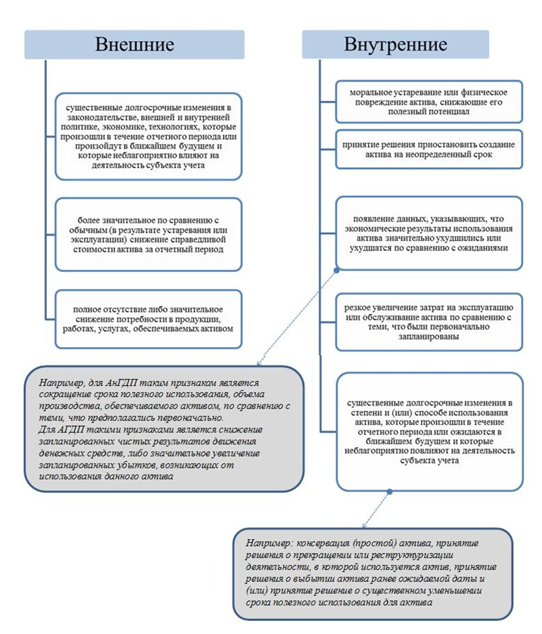

Slide 59

Стандарт «Обесценение активов»
Выявление любого из признаков, которые ранее не являлись основанием для проведения обесценения, инвентаризационная комиссия с учетом существенности влияния принимает решение о необходимости определения справедливой стоимости актива. Согласно Стандарту "Концептуальные основы бухгалтерского учета…" справедливая стоимость – это цена, по которой может быть осуществлен переход права собственности на актив или обязательство между хорошо осведомленными, желающими совершить сделку независимыми сторонами.

Slide 60
Стандарт «Обесценение активов»
Убыток от обесценения определяется как разница между остаточной стоимостью актива и справедливой ценой (за вычетом затрат на выбытие) и единовременно относится на расходы экономического субъекта. При этом сумма начисленной амортизации не корректируется.
Убыток от обесценения актива не может превышать сумму остаточной стоимости. В случае если расчетное значение убытка превышает остаточную стоимость, остаточная стоимость актива уменьшается до нуля (с признанием соответствующей суммы в расходах).

Slide 61

СТАНДАРТ «УЧЕТНАЯ ПОЛИТИКА, ОЦЕНОЧНЫЕ ЗНАЧЕНИЯ И ОШИБКИ»
Стандартом урегулированы следующие вопросы:
• порядок формирования, утверждения учетной политики;
• перечень оценочных значений и порядок отражения их изменения в бухгалтерской (финансовой) отчетности;
• порядок отражения исправления ошибок в бухгалтерской (финансовой) отчетности

Slide 62
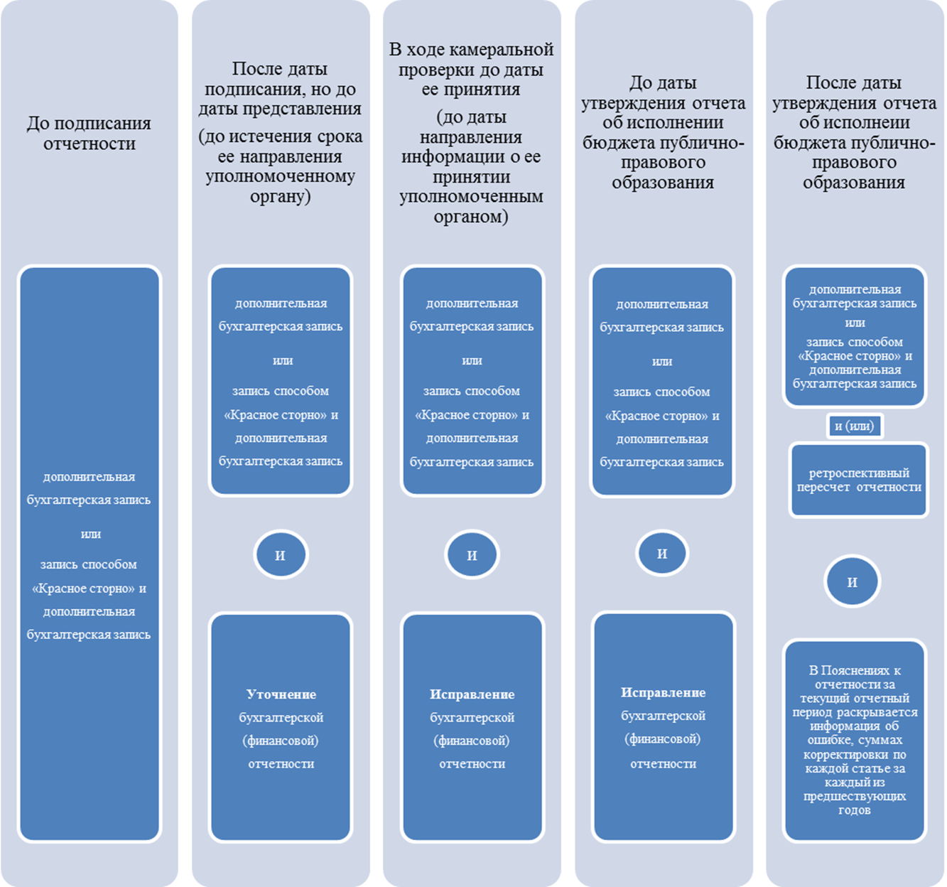

Slide 63
Учётная политика
Ст. 8, Федеральный закон от 06.12.2011 N 402-ФЗ (ред. от 23.05.2016) "О бухгалтерском учете"
5. Учетная политика должна применяться последовательно из года в год.
6. Изменение учетной политики может производиться при следующих условиях:
1) изменении требований, установленных законодательством Российской Федерации о бухгалтерском учете, федеральными и (или) отраслевыми стандартами;
2) разработке или выборе нового способа ведения бухгалтерского учета, применение которого приводит к повышению качества информации об объекте бухгалтерского учета;
3) существенном изменении условий деятельности экономического субъекта.
7. В целях обеспечения сопоставимости бухгалтерской (финансовой) отчетности за ряд лет изменение учетной политики производится с начала отчетного года, если иное не обусловливается причиной такого изменения.

Slide 64
УЧЁТНАЯ ПОЛИТИКА
Приказ Минфина России от 01.12.2010 N 157н.
Актами субъекта учета, устанавливающими в целях организации и ведения бухгалтерского учета учетную политику субъекта учета, утверждаются:
рабочий план счетов бухгалтерского учета, содержащий применяемые счета бухгалтерского учета для ведения синтетического и аналитического учета;
методы оценки отдельных видов имущества и обязательств;
порядок отражения в учете событий после отчетной даты;
порядок проведения инвентаризации имущества и обязательств;
порядок признания в бухгалтерском учете и раскрытия в бухгалтерской (финансовой) отчетности событий после отчетной даты;
(в ред. Приказа Минфина России от 16.11.2016 N 209н)
формы первичных (сводных) учетных документов, применяемых для оформления фактов хозяйственной жизни, регистров бухгалтерского учета и иных документов бухгалтерского учета по которым законодательством Российской Федерации не установлены обязательные для их оформления формы документов. При этом утвержденные субъектом учета формы документов должны содержать обязательные реквизиты первичного учетного документа, предусмотренные настоящей Инструкцией;
порядок организации и обеспечения (осуществления) субъектом учета внутреннего финансового контроля;
иные решения, необходимые для организации и ведения бухгалтерского учета.

Slide 65
Новое в отражении событий после отчетной даты в учете и отчетности
Порядок отражения в учете событий после отчетной даты утверждается учетной политикой учреждения (п. 6 Инструкции N 157н).

Slide 67
ФЕДЕРАЛЬНЫЙ СТАНДАРТ «События после отчетной даты»

Slide 68
Приложение N 20
к Учетной политике ГБУЗ
"Поликлиника N 16"
для целей бухгалтерского учета
Порядок отражения в учете
и отчетности событий после отчетной даты
1. Общие положения
1.1. Настоящий Порядок устанавливает правила отражения в бухгалтерском учете и отчетности учреждения событий после отчетной даты.
2. Понятие события после отчетной даты
2.1. Событием после отчетной даты признается существенный факт хозяйственной жизни, который оказал или может оказать влияние на финансовое состояние, движение денежных средств или результаты деятельности учреждения и имел место в период между отчетной датой и датой подписания бухгалтерской (финансовой) отчетности за отчетный год.
2.2. Датой подписания отчетности считается фактическая дата ее подписания руководителем учреждения.
2.3. Событие после отчетной даты (факт хозяйственной жизни) признается существенным, если без знания о нем пользователями отчетности невозможна достоверная оценка финансового состояния, движения денежных средств или результатов деятельности учреждения.
Существенность события после отчетной даты учреждение определяет самостоятельно, исходя из установленных требований к отчетности.
2.4. К событиям после отчетной даты относятся:
- события, подтверждающие существовавшие на отчетную дату хозяйственные условия, в которых учреждение вело свою деятельность;
- события, свидетельствующие о возникших после отчетной даты хозяйственных условиях, в которых учреждение ведет свою деятельность.

Slide 69
События, подтверждающие существовавшие на отчетную дату хозяйственные условия, в которых учреждение вело свою деятельность:
- изменение кадастровой стоимости земельного участка;
- возникновение права на недвижимое имущество после регистрации;
- оценка активов, результаты которой свидетельствуют об устойчивом снижении (увеличении) их стоимости;
- объявление в установленном порядке банкротом юридического лица, являющегося дебитором (кредитором) учреждения;
- признание в установленном порядке неплатежеспособным физического лица, являющегося дебитором учреждения, или его гибель (смерть);
- признание в установленном порядке факта гибели (смерти) физического лица, перед которым учреждение имеет непогашенную кредиторскую задолженность;
- получение от страховой организации материалов по уточнению размеров страхового возмещения, по которому по состоянию на отчетную дату велись переговоры;

Slide 70
События, свидетельствующие о возникших после отчетной даты хозяйственных условиях, в которых учреждение ведет свою деятельность:
- погашение учреждением кредиторской задолженности, числящейся на конец отчетного года;
- погашение (в том числе частичное погашение) дебитором задолженности перед учреждением, числящейся на конец отчетного года;
- принятие решения о реорганизации учреждения;
- реконструкция или планируемая реконструкция;
- пожар, авария, стихийное бедствие или другая чрезвычайная ситуация, в результате которой уничтожена значительная часть активов учреждения.

Slide 71
МИНИСТЕРСТВО ФИНАНСОВ РОССИЙСКОЙ ФЕДЕРАЦИИ ПРИКАЗ от 16 ноября 2016 г. N 209н О ВНЕСЕНИИ ИЗМЕНЕНИЙ В НЕКОТОРЫЕ ПРИКАЗЫ МИНИСТЕРСТВА ФИНАНСОВ РОССИЙСКОЙ ФЕДЕРАЦИИ В ЦЕЛЯХ СОВЕРШЕНСТВОВАНИЯ БЮДЖЕТНОГО (БУХГАЛТЕРСКОГО) УЧЕТА И ОТЧЕТНОСТИ
Правила документооборота. В п. 9 Инструкции N 157н внесены дополнения, устанавливающие, что правила ведения документооборота, в том числе порядок и сроки передачи первичных (сводных) учетных документов, должны соответствовать утвержденному графику ведения документооборота для отражения в бухгалтерском учете. Технология обработки (представления (обмена)) учетной информации при условии ведения бухгалтерского учета и (или) составления на его основе отчетности по договору (соглашению) иным учреждением, организацией (централизованной бухгалтерией) определяется в порядке, предусмотренном договором (соглашением). То есть в договоре об оказании бухгалтерских услуг (соглашении о передаче полномочий по ведению учета), помимо всего прочего, следует прописать правила документооборота и технологию обработки учетной информации.

Slide 72
СТАТИСТИЧЕСКАЯ ОТЧЕТНОСТЬ
В соответствии со статьей 13.19 Кодекса Российской Федерации об административных правонарушениях от 30.12.2001 N 195-ФЗ, а также статьей 3 Закона Российской Федерации от 13.05.1992 N 2761-1 "Об ответственности за нарушение порядка представления государственной статистической отчетности" должностные лица, ответственные за представление статистической информации, необходимой для проведения государственных статистических наблюдений, несут административную ответственность за ее непредставление, нарушение сроков представления сведений и искажение отчетных данных.

Slide 73
"Кодекс Российской Федерации об административных правонарушениях" от 30.12.2001 N 195-ФЗ
Статья 13.19. Непредоставление первичных статистических данных
(в ред. Федерального закона от 30.12.2015 N 442-ФЗ)
1. Непредоставление респондентами субъектам официального статистического учета первичных статистических данных в установленном порядке или несвоевременное предоставление этих данных либо предоставление недостоверных первичных статистических данных -
влечет наложение административного штрафа на должностных лиц в размере от десяти тысяч до двадцати тысяч рублей; на юридических лиц - от двадцати тысяч до семидесяти тысяч рублей.
2. Повторное совершение административного правонарушения, предусмотренного частью 1 настоящей статьи, -
влечет наложение административного штрафа на должностных лиц в размере от тридцати тысяч до пятидесяти тысяч рублей; на юридических лиц - от ста тысяч до ста пятидесяти тысяч рублей.

Slide 74
ВНИМАНИЕ!
Перечень респондентов, в отношении которых проводятся федеральные статистические наблюдения
УВАЖАЕМЫЕ РУКОВОДИТЕЛИ И ГЛАВНЫЕ БУХГАЛТЕРА!
В соответствии с постановлением Правительства Российской Федерации от 22.04.2015 № 381 Росстат размещает в информационно-телекоммуникационной сети "Интернет" перечень респондентов, в отношении которых в отчетном году проводятся федеральные статистические наблюдения.
Для получения перечня форм федерального статистического наблюдения, подлежащих представлению организациями (респондентами), необходимо обратиться к информационно-поисковой системе по адресу: http://statreg.gks.ru
После указания кода по Общероссийскому классификатору предприятий и организаций (ОКПО) или ОГРН и ввода защитного кода
по кнопке «Перечень форм» формируется перечень форм федерального статистического наблюдения, подлежащих представлению

Slide 75

ШТРАФНЫЕ САНКЦИИ
Письмо Росстата от 17 февраля 2017 № 04-04-4/29-СМИ. Росстат подсказал способ, как избежать штрафа за статотчетность.

Slide 76
Письмо ФНС России от 24.01.2017 № БС-4-11/1139@О заполнении расчета 6-НДФЛ при выплате работнику премии по итогам работы за месяц.
Таким образом, например, если работнику доход в виде премии по итогам работы за 2016 год на основании приказа выплачен 02.02.2017, то данная операция отражается в расчете по форме 6-НДФЛ за первый квартал 2017 года следующим образом.
Раздел 1:
по строкам 020, 040, 070 - соответствующие суммовые показатели;
по строке 060 - количество физических лиц, получивших доход.
Раздел 2:
по строке 100 указывается 31.01.2017;
по строке 110 - 02.02.2017;
по строке 120 - 03.02.2017;
по строкам 130, 140 - соответствующие суммовые показатели.

Slide 77
НОВЫЕ КОДЫ ДОХОДОВ И ВЫЧЕТОВ В СПРАВКАХ 2-НДФЛ ЗА 2016 ГОД
В ноябре 2016 г. ФНС изменила некоторые коды доходов и вычетов, которые используются при заполнении справки 2-НДФЛ. В частности, поправки таковы :
- по вычетам на детей исключены коды 114 - 125, вместо них введены коды 126 - 149;
- по доходам появились отдельные коды:
2002 - для премий, выплачиваемых за производственные результаты не за счет прибыли;
2003 - для премий, выплачиваемых из прибыли.
Новые коды нужно указывать при заполнении справок 2-НДФЛ уже за 2016 г.
Приказ ФНС России от 22.11.2016 N ММВ-7-11/633@
"О внесении изменений и дополнений в приложения к приказу ФНС России от 10.09.2015 N ММВ-7-11/387@ "Об утверждении кодов видов доходов и вычетов"

Slide 78
Если не удержан НДФЛ с работника
Если до 31.12.2016 вы не смогли удержать НДФЛ из доходов физлица, то не позднее 01.03.2017 подайте в ИФНС справку 2-НДФЛ с признаком "2" и укажите в ней :
- в разд. 3 - только сумму дохода, с которой не удержали НДФЛ;
- в разд. 5 - исчисленную, но не удержанную сумму налога.
Эту же справку не забудьте направить и самому физлицу. В срок до 3 апреля 2017 года на общих основаниях на этого же работника сдать справку 2-НДФЛ с признаком «1»

Slide 79
Расчет по начисленным и уплаченным страховым взносам на обязательное социальное страхование от несчастных случаев на производстве и профессиональных заболеваний, а также по расходам на выплату страхового обеспечения (форма 4 - ФСС РФ)
Применяется - с отчетности за I квартал 2017 года
Утверждена - Приказом ФСС РФ от 26.09.2016 N 381
Срок подачи - ежеквартально, на бумажном носителе не позднее 20-го числа календарного месяца, а в форме электронного документа - не позднее 25-го числа календарного месяца, следующего за отчетным периодом
!!! Обязанность представлять форму 4 - ФСС в электронном виде возлагается на страхователей со среднесписочной численностью более 25 человек

Slide 80
Расчет по страховым взносам
Начиная с отчетности за I квартал 2017 года, плательщики страховых взносов будут представлять в налоговые органы единый расчет (утвержденный приказом ФНС России от 10.10.2016 NММВ-7-11/551@) по страховым взносам, который включает в себя показатели четырех форм отчетности, которые ранее представлялись в ПФР и ФСС России (РСВ-1 ПФР, РСВ-2 ПФР, РВ-3 ПФР, 4-ФСС).
Плательщики страховых взносов будут представлять расчет ежеквартально в срок до 30-го числа месяца, следующего за отчетным (расчетным) периодом. Таким образом, за I квартал 2017 года расчет необходимо сдать не позднее 2 мая 2017 года, так как 30 апреля в этом году совпадает с нерабочим (выходным) днем.

Slide 81
Отчетность в ПФР
- форма СЗВ-М - не позднее 15-го числа месяца, следующего за отчетным;
- сведения о стаже работников - не позднее 1 марта года, следующего за отчетным, т.е. впервые эти сведения следует представить 01.03.2018. Форма, по которой представляются сведения о стаже работников пока не утверждена.

Slide 82

Вопросы при осуществлении учёта основных средств
Основными средствами, которые учитываются на счете 0 101 00 000 "Основные средства", являются материальные объекты имущества со сроком полезного использования свыше 12 месяцев, предназначенные для неоднократного или постоянного использования на праве оперативного управления и используемые в деятельности учреждения при выполнении работ, оказании услуг, для управленческих нужд. При этом не имеет значения стоимость данных объектов. Основные средства могут находиться в эксплуатации, в запасе, на консервации или быть сданы в аренду либо получены в лизинг (сублизинг) (п. 38 Инструкции N 157н).
Материальные объекты имущества, составляющие библиотечный фонд учреждения, принимаются к учету в качестве основных средств независимо от срока их полезного использования (кроме периодических изданий) (п. 38 Инструкции N 157н).

Slide 83
НОВОЕ В УЧЕТЕ ОСНОВНЫХ СРЕДСТВ
МИНИСТЕРСТВО ФИНАНСОВ РОССИЙСКОЙ ФЕДЕРАЦИИ
ПИСЬМО
от 27 декабря 2016 г. N 02-07-08/78243
В связи с введением с 1 января 2017 года нового Общероссийского классификатора основных фондов (ОКОФ), утвержденного приказом Федерального агентства по техническому регулированию и метрологии от 12 декабря 2014 г. N 2018-ст "О принятии и введении в действие общероссийского классификатора ОК 013-2014 (СНС)" (далее - ОКОФ ОК 013-2014 (СНС 2008)), Министерство финансов Российской Федерации сообщает.
Объектами классификации в ОКОФ ОК 013-2014 (СНС 2008) являются основные фонды.
В случае, если согласно классификатору ОКОФ ОК 013-2014 (СНС 2008) материальные ценности отнесены к основным фондам, но в соответствии с пунктом 99 Инструкции 157н указанные ценности относятся к материальным запасам (несмотря на то, что срок полезного использования данных объектов более 12 месяцев), такие объекты принимаются к учету согласно Инструкции 157н в составе материальных запасов.

Slide 84
ИНСТРУКЦИЯ №157н
99. К материальным запасам относятся:
предметы, используемые в деятельности учреждения в течение периода, не превышающего 12 месяцев, независимо от их стоимости;
готовая продукция;
товары для продажи;
следующие материальные ценности независимо от их стоимости и срока службы:
орудия лова (тралы, неводы, сети, мережи и прочие орудия лова);
бензомоторные пилы, сучкорезки, сплавной трос, сезонные дороги, усы и временные ветки лесовозных дорог, временные здания в лесу сроком эксплуатации до двух лет (передвижные обогревательные домики, котлопункты, пилоточные мастерские, бензозаправки и прочее);
лесные дороги, подлежащие рекультивации;

Slide 86

ПОЛОЖЕНИЕ О ПОРЯДКЕ ВЕДЕНИЯ РЕЕСТРА ГОСУДАРСТВЕННОЙ СОБСТВЕННОСТИ КАЛУЖСКОЙ ОБЛАСТИ
6. К объектам учета относятся:
а) недвижимое имущество;
б) акции, доли (вклады) в уставных (складочных) капиталах хозяйственных обществ (товариществ);
в) имущество, находящееся в казне Калужской области;
г) транспортные средства, принадлежащие субъекту на соответствующем вещном праве;
д) иное движимое имущество (за исключением транспортных средств), принадлежащее субъекту, первоначальная стоимость единицы которого превышает двести тысяч рублей.
ПРАВИТЕЛЬСТВО КАЛУЖСКОЙ ОБЛАСТИ ПОСТАНОВЛЕНИЕ от 18 августа 2010 г. N 333 О РЕЕСТРЕ ГОСУДАРСТВЕННОЙ СОБСТВЕННОСТИ КАЛУЖСКОЙ ОБЛАСТИ

Slide 87

Благоустройство территорий
Гражданский кодекс РФ ст.1 (если ежегодно обновление)
1) Устройство тротуаров, дорожек, площадок с различными видами покрытий
Вариант 1 Работы по устройству тротуаров, дорожек, площадок с разными видами покрытий, асфальтированию и укладке тротуарной плитки могут быть отнесены к работам по текущему или капитальному ремонту.

Slide 88
Благоустройство территорий
Вариант 2
В силу п. 45 Инструкции N 157н инвентарные объекты основных средств принимаются к учету согласно требованиям Общероссийского классификатора основных фондов, к группировке объектов основных фондов по подразделам. В соответствии с ОКОФ такие объекты (дорожки, площадки и т.п.) относятся к основным средствам, которые могут быть классифицированы как прочие сооружения, не включенные в другие группировки (код 12 0001090), с 01.01.2017 код 220.41.20.20.900 Сооружения прочие, не включенные в другие группировки.
Вновь созданные объекты благоустройства - сооружения (дорожки, площадки и т.п.) учитываются субъектом учета в составе основных средств на счете 0 101 03 000 "Сооружения".
Согласно п. 34 Инструкции N 157н принятие к учету объектов основных средств осуществляется на основании решения постоянно действующей комиссии по поступлению и выбытию активов, оформленного оправдательным документом - актом.
1) Устройство тротуаров, дорожек, площадок с различными видами покрытий
МИНИСТЕРСТВО ФИНАНСОВ РОССИЙСКОЙ ФЕДЕРАЦИИ ПИСЬМО от 21 января 2016 г. N 02-05-11/2535

Slide 89

БЛАГОУСТРОЙСТВО ТЕРРИТОРИЙ
С учетом вышеизложенного в зависимости от экономического содержания договоров, заключаемых со специализированными организациями, оплата работ по озеленению в соответствии с Указаниями N 65н отражается по виду расходов 244 "Прочая закупка товаров, работ, услуг для обеспечения государственных (муниципальных) нужд" с применением:
- статьи 340 "Увеличение стоимости материальных запасов" КОСГУ при приобретении посадочного материала, в том числе саженцев многолетних насаждений;
- подстатьи 225 "Работы, услуги по содержанию имущества" КОСГУ при заключении договоров на оказание услуг, связанных с уходом и содержанием многолетних насаждений (например, формирование крон, предупреждение появления вредителей, защита от вредителей и солнечной радиации);
- подстатьи 226 "Прочие работы, услуги" КОСГУ при заключении договоров на оказание комплекса услуг по благоустройству территории, включая работы по озеленению.

Slide 90
ЧТО ПЕРВИЧНО ОКОФ ИЛИ ПРИКАЗ 157н
МИНИСТЕРСТВО ПРОМЫШЛЕННОСТИ И ТОРГОВЛИ РОССИЙСКОЙ ФЕДЕРАЦИИ
ФЕДЕРАЛЬНОЕ АГЕНТСТВО ПО ТЕХНИЧЕСКОМУ РЕГУЛИРОВАНИЮ
И МЕТРОЛОГИИ
ПРИКАЗ
от 12 декабря 2014 г. N 2018-ст
О ПРИНЯТИИ И ВВЕДЕНИИ В ДЕЙСТВИЕ
ОБЩЕРОССИЙСКОГО КЛАССИФИКАТОРА ОСНОВНЫХ ФОНДОВ
(ОКОФ) ОК 013-2014 (СНС 2008)
. Принять Общероссийский классификатор основных фондов (ОКОФ) ОК 013-2014 (СНС 2008) с датой введения в действие 1 января 2017 года.
ОКОФ применяется для целей бюджетного (бухгалтерского) учета организациями государственного сектора в случаях, предусмотренных федеральными стандартами, если иное не установлено уполномоченными органами государственного регулирования бухгалтерского учета.

Slide 91
МИНИСТЕРСТВО ТРАНСПОРТА РОССИЙСКОЙ ФЕДЕРАЦИИ
ПРИКАЗ от 18 сентября 2008 г. N 152
ОБ УТВЕРЖДЕНИИ ОБЯЗАТЕЛЬНЫХ РЕКВИЗИТОВ И ПОРЯДКА
ЗАПОЛНЕНИЯ ПУТЕВЫХ ЛИСТОВ

Slide 92
14 обязательных реквизита в путевом листе
1. Название – путевой лист.
2. Номер.
3. Срок действия.
4. Сведения о собственнике машины.
5. Тип и модель машины.
6. Государственный регистрационный знак машины.
7. Показания одометра при выезде из гаража и при заезде в гараж.
8. Дата и время выезда из гаража и заезда в гараж.
9. Подпись и Ф. И. О. работника, который ставит в листе показания одометра, дату и время.
10. Ф. И. О. водителя.
11. Дата и время предрейсового и послерейсового медосмотра водителя.
12. Штамп, подпись и Ф. И. О. медицинского работника, который проводит медосмотр.
13. Отметка о предрейсовом осмотре технического состояния машины с датой и временем.
14. Подпись и Ф. И. О. контролера технического состояния машины

Slide 93

853 Уплата иных платежей
По данному элементу отражаются расходы по уплате иных платежей, не отнесенных к другим подгруппам и элементам группы видов расходов 800 "Иные бюджетные ассигнования", в том числе:
(в ред. Приказа Минфина России от 07.12.2016 N 230н)
штрафов (в том числе административных), пеней (в том числе за несвоевременную уплату налогов и сборов);
административных платежей и сборов, включая: исполнительский сбор денежной компенсации, предусмотренной статьей 236 Трудового кодекса Российской Федерации, выплачиваемой учреждениями-работодателями, в том числе на основании судебных решений;
платы за негативное воздействие на окружающую среду; платежей:
- в форме паевых, членских и иных взносов (за исключением взносов в международные организации);
- в форме взносов в некоммерческие организации, а также взносов в уставный капитал хозяйственных обществ или складочный капитал хозяйственных партнерств бюджетными учреждениями, выступающими в качестве их учредителя (участника);
- в целях внесения получателями бюджетных средств денежных средств в качестве обеспечения заявок при проведении конкурсов и аукционов на поставку товаров, работ, услуг для государственных (муниципальных) нужд, в случаях, предусмотренных Федеральным законом от 5 апреля 2013 года N 44-ФЗ "О контрактной системе в сфере закупок товаров, работ, услуг для обеспечения государственных и муниципальных нужд";
853 Уплата иных платежей
По данному элементу отражаются расходы по уплате иных платежей, не отнесенных к другим подгруппам и элементам группы видов расходов 800 "Иные бюджетные ассигнования", в том числе:
(в ред. Приказа Минфина России от 07.12.2016 N 230н)
- штрафов (в том числе административных), пеней (в том числе за несвоевременную уплату налогов и сборов);
- административных платежей и сборов, включая: исполнительский сбор денежной компенсации, предусмотренной статьей 236 Трудового кодекса Российской Федерации, выплачиваемой учреждениями-работодателями, в том числе на основании судебных решений;
- платы за негативное воздействие на окружающую среду; платежей:
- в форме паевых, членских и иных взносов (за исключением взносов в международные организации);
- в форме взносов в некоммерческие организации, а также взносов в уставный капитал хозяйственных обществ или складочный капитал хозяйственных партнерств бюджетными учреждениями, выступающими в качестве их учредителя (участника);
- в целях внесения получателями бюджетных средств денежных средств в качестве обеспечения заявок при проведении конкурсов и аукционов на поставку товаров, работ, услуг для государственных (муниципальных) нужд, в случаях, предусмотренных Федеральным законом от 5 апреля 2013 года N 44-ФЗ "О контрактной системе в сфере закупок товаров, работ, услуг для обеспечения государственных и муниципальных нужд";

Slide 95
Новый счет 401.60 «Резервы предстоящих расходов»
Счет предназначен для обобщения информации о состоянии и движении сумм, зарезервированных в целях равномерного включения расходов на финансовый результат учреждения, а также по обязательствам, неопределенным по величине и (или) времени исполнения.
-предстоящая оплата отпусков за фактически отработанное время или компенсаций за неиспользованный отпуск, в т.ч. включая платежи на обязательное социальное страхование;
- по обязательствам учреждения, возникающих по фактам хозяйственной деятельности (сделкам, операциям) по начислению которых существует на отчетную дату неопределенность по их размеру ввиду отсутствия первичных документов,

Slide 96

Резервы предстоящих расходов
Вопрос: Об отражении в бухучете возмещения ущерба, невыясненных поступлений, компенсации затрат, переплаты зарплаты, возврата поступлений (расходов), оплаты предстоящих отпусков.
Ответ:
МИНИСТЕРСТВО ФИНАНСОВ РОССИЙСКОЙ ФЕДЕРАЦИИ
ПИСЬМО
от 9 ноября 2016 г. N 02-06-10/65506
Минфин: учреждение должно создавать резерв предстоящих расходов на оплату отпусков сотрудников

Slide 97
401.60 «Резервы предстоящих расходов»
1. Начисление предстоящей оплаты отпусков за фактически отработанное время (в конце года) :
Дебет 401 20 211
100 000
Кредит 401 60 211
Дебет 401 20 213
30 200
Кредит 401 60 213
2. Зачисление в доход текущего отчетного периода:
Дебет 401 60 211
100 000
Кредит 302 11 730
Дебет 401 60 213
30 200
Кредит 303 02 730

Slide 98
Особенности отражения будущих расходов бюджетного учреждения на счете 0401 50 000
Согласно п.302 Инструкции №157н счет предназначен для учета сумм расходов, начисленных в отчетном периоде, но относящимся к будущим отчетным периодам. Например расходы, связанные с:
подготовительными к производству работами в связи с их сезонным характером;
освоением новых производств, установок и агрегатов;
рекультивацией земель и осуществлением иных природоохранных мероприятий;
добровольным страхованием (пенсионным обеспечением) сотрудников учреждения;
приобретением неисключительного права пользования в течение нескольких отчетных периодов нематериальными активами;
неравномерно проводимым в течении года ремонтом основных средств;
иными аналогичными расходами.
1. Отражены расходы будущих периодов
Дебет 5 401 50 225
50 0 000
Кредит 5 302 25 730
2. Перечислены денежные средства за вып. Часть работы
Дебет 5 302 25 830
50 000
Кредит 5 201 11 610
3. Часть расходов включены в расходы отчетного периода
Дебет 5 401 20 225
50 000
Кредит 5 401 50 225

Slide 99

Сравнение структуры кодов бюджетной классификации расходов 2016 и 2017 для автономных и бюджетных учреждений
С 01 января 2017 года
пункт 21.1. Приказа №157н
Номер счета плана счетов бухгалтерского учета бюджетных учреждений, плана счетов бухгалтерского учета автономных учреждений в разрядах с 1 по 4 включает в себя код раздела, код подраздела расходов бюджета.

Slide 100
ПРИ СОВМЕЩЕНИИ и СОВМЕСТИТЕЛЬСТВЕ
 | Совмещение | Совместительство
График работы | В пределах рабочего дня | Сверх продолжительности
Ограничения | нет | Не более 4-х часов в день, 20 часов в неделю , Постановление №41 от 30.06.2003 (для медицинских, педагогических работников и т.д.)
Заключение трудового договора | Не требуется, достаточно дополнительное соглашение | Заключение трудового договора обязательно

